Slide 1
ЕСЛИ ВАС ОСКОРБЛЯЕТ ПАЦИЕНТ….. Решение конфликтных ситуаций
Фельдшер учебно-методического кабинета
ГБУЗ СО «Красноярская ЦРБ»
Иванова Л.Н.
Сот. 8927-204-83-34
E-mail: umetod1202@rambler.ru

Slide 2
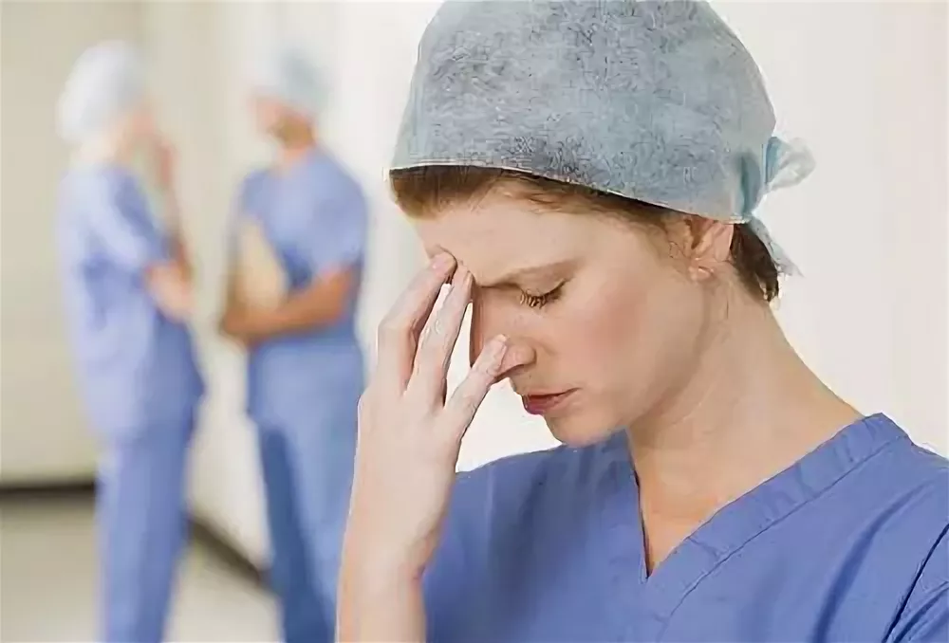

Slide 3
ЕСЛИ ВАС ОСКОРБЛЯЕТ ПАЦИЕНТ
Агрессия
Грубость
Неуважение
Оскорбление
Угрозы
Обвинения
Недоверие
Насмешки
Едва ли не норма поведения пациентов по отношению к медицинской сестре

Slide 4
ДЕЯТЕЛЬНОСТЬ МЕДИЦИНСКОЙ СЕСТРЫ
Этическое составляющее
Конституция, кодексы, правила
Традиции профессиональной деятельности
Вопросы законодательства
Приказы, СанПиНы, инструкции, методические указания

Slide 5
РЕКОМЕНДАЦИИ ЮРИСТОВ, ЭКСПЕРТОВ НАЦИОНАЛЬНОЙ МЕДИЦИНСКОЙ ПАЛАТЫ РОССИИ
ПРИ ВОЗБУЖДЕНИИ ДЕЛА В СУДЕ - СБОР ДОКАЗАТЕЛЬСТВ ПРАВОНАРУШЕНИЯ
ПРИВЛЕЧЬ КАК МОЖНО БОЛЬШЕ СВИДЕТЕЛЕЙ
ДИКТОФОННАЯ ЗАПИСЬ ПРОИСХОДЯЩЕГО
ВЫЗВАТЬ ПРАВОХРАНИТЕЛЬНЫЕ ОРГАНЫ
ВНЕСТИ ЗАПИСЬ В МЕДИЦИНСКУЮ ДОКУМЕНТАЦИЮ И ПИСЬМЕННО ПРОИНФОРМИРОВАТЬ РУКОВОДИТЕЛЯ
ПОДАТЬ ЗАЯВЛЕНИЕ В ПРОКУРАТУРУ

Slide 6
ЕСЛИ ВАС ОСКОРБЛЯЕТ ПАЦИЕНТ
СОБЛЮДАТЬ ДИСТАНЦИЮ НА РАССТОЯНИИ 50-70 СМ (расстояние вытянутой руки) «БЕЗОПАСНАЯ ЗОНА»
ЗАДАТЬ НЕЙТРАЛЬНЫЕ ВОПРОСЫ ОТВЛЕКАЮЩЕГО ХАРАКТЕРА «Как Вы сегодня спали?» или «Можно ли измерить вам давление?»
ОБЯЗАТЕЛЬНОЕ ПРИСУТСТВИЕ ОДНОГО ИЛИ НЕСКОЛЬКИХ СОТРУДНИКОВ
СПОКОЙНОЕ, ДОБРОЖЕЛАТЕЛЬНОЕ ОТНОШЕНИЕ
НЕ СПОРИТЬ С ПАЦИЕНТОМ
НЕ ТЕРЯТЬ ПРОФЕССИОНАЛЬНОЙ БДИТЕЛЬНОСТИ
ПРИ ПРОЯВЛЕНИИ АГРЕССИИ ПОЗВОНИТЬ ПО ТЕЛЕФОНУ 02

Slide 7
Центр организационного развития и кадрового сервиза
«Персонал-эксперт»
Решение конфликтных
ситуаций
Тренинг
Бизнес-тренер
Михайлина Ольга Борисовна
29 марта 2018г

Slide 8
ВАС ОСКОРБЛЯЕТ ПАЦИЕНТ
Провести беседу с сотрудником, после того как на стол главного врача ляжет жалоба, мало, проблему нужно предупредить!
РЕШЕНИЕ КОНФЛИКТНЫХ СИТУАЦИЙ

Slide 9
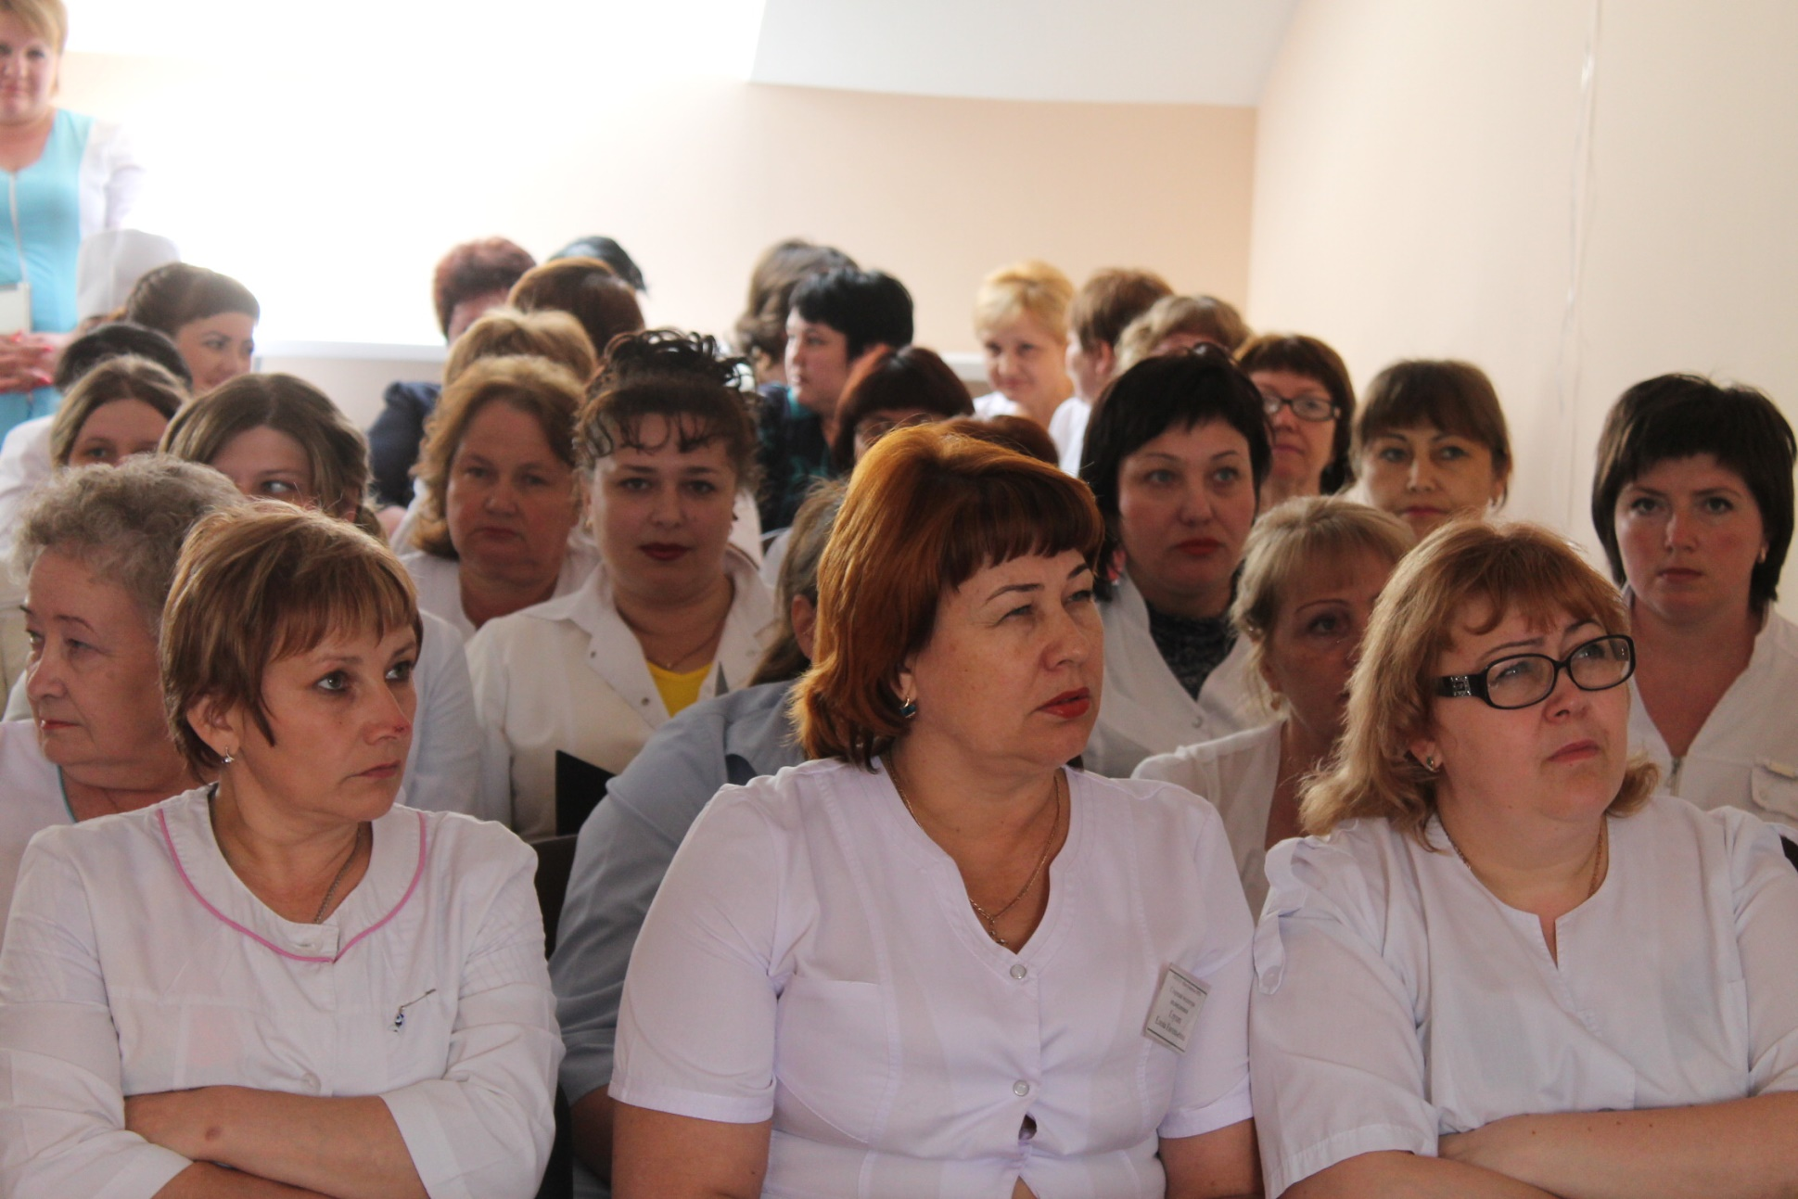
РЕШЕНИЕ КОНФЛИКТНЫХ СИТУАЦИЙ

Slide 10
РЕШЕНИЕ КОНФЛИКТНЫХ СИТУАЦИЙ
Что такое конфликт?
Развитие коммуникативных навыков
Техники снижения напряжения на этапах Выслушивания и Понимания
Техники бесконфликтного общения с пациентами
Элементы конфликта и правила поведения в конфликтной ситуации
Конструктивное предложение и получение согласия
Беседы с сотрудником
Сложные ситуации с коллегами
Анализ конфликта
Методы урегулирования конфликта
Разрешение конфликта

Slide 11
БЛАГОДАРЮ
ЗА ВНИМАНИЕ!

